Slide 1
Применение методов машинного обучения и полносвязных нейронных сетей для прогнозирования свойств композиционных материалов
Казаков Михаил Сергеевич, к.т.н

Slide 2
Введение
Спектр свойств КМ невозможно получить при использовании обычных материалов. Их применение дает возможность создавать ранее недоступные, принципиально новые конструкции, что является основными фактором активного внедрения КМ в различных отраслях промышленности
Композиционные материалы
Гетерфазные системы, полученные из двух или более компонентов с сохранением индивидуальности каждого
Актуальность настоящей работы заключается в том, что создание прогнозных моделей позволит сократить количество проводимых испытаний, а также пополнить базу данных материалов возможными новыми характеристиками материалов и цифровыми двойниками новых композитов

Slide 3
Введение
Машинное обучение
Область искусственного интеллекта, занимающаяся разработкой алгоритмов и моделей, которые позволяют компьютерам обучаться на основе данных и делать предсказания или принимать решения без явного программирования. Используя методы машинного обучения можно выявлять сложные зависимости между различными параметрами композитных материалов и их свойствами, что открывает новые возможности их применения и разработки

Slide 4
Цели и задачи
Цель работы: разработать модель прогнозирования конечных свойств новых материалов (композиционных материалов) на основе данных о характеристиках входящих компонентов.
¹
Провести разведочный анализ данных
²
Выполнить подготовку датасета для использования в алгоритмах машинного обучения
³
Обучить алгоритм машинного обучения, который будет определять модуль упругости при растяжении и прочность при растяжении

Slide 5
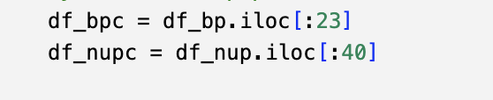
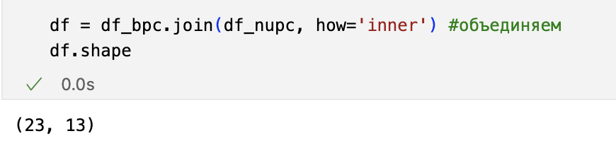
Аналитика
Датасет состоит из двух файлов: X_bp.xlsx и Х_nup.xlsx.
Файл X_bp.xlsx содержит 23 строки, индекс и 10 признаков.
Файл X_nup.xlsx содержит 40 строк, индекс и 3 признака.

Slide 6
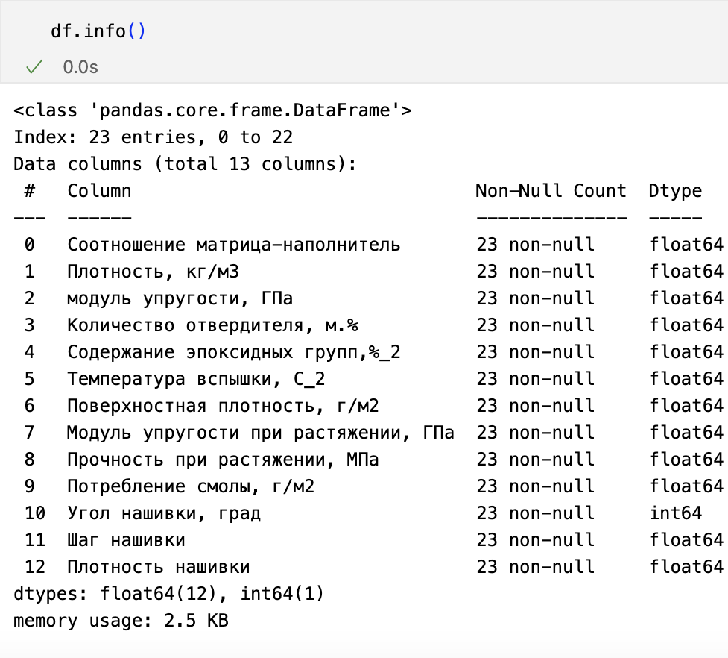
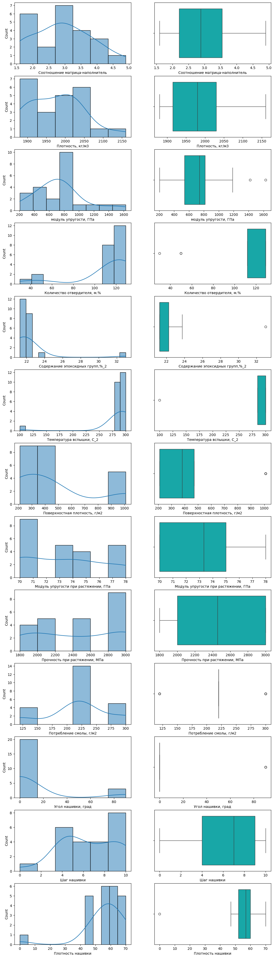
Аналитика

Slide 7
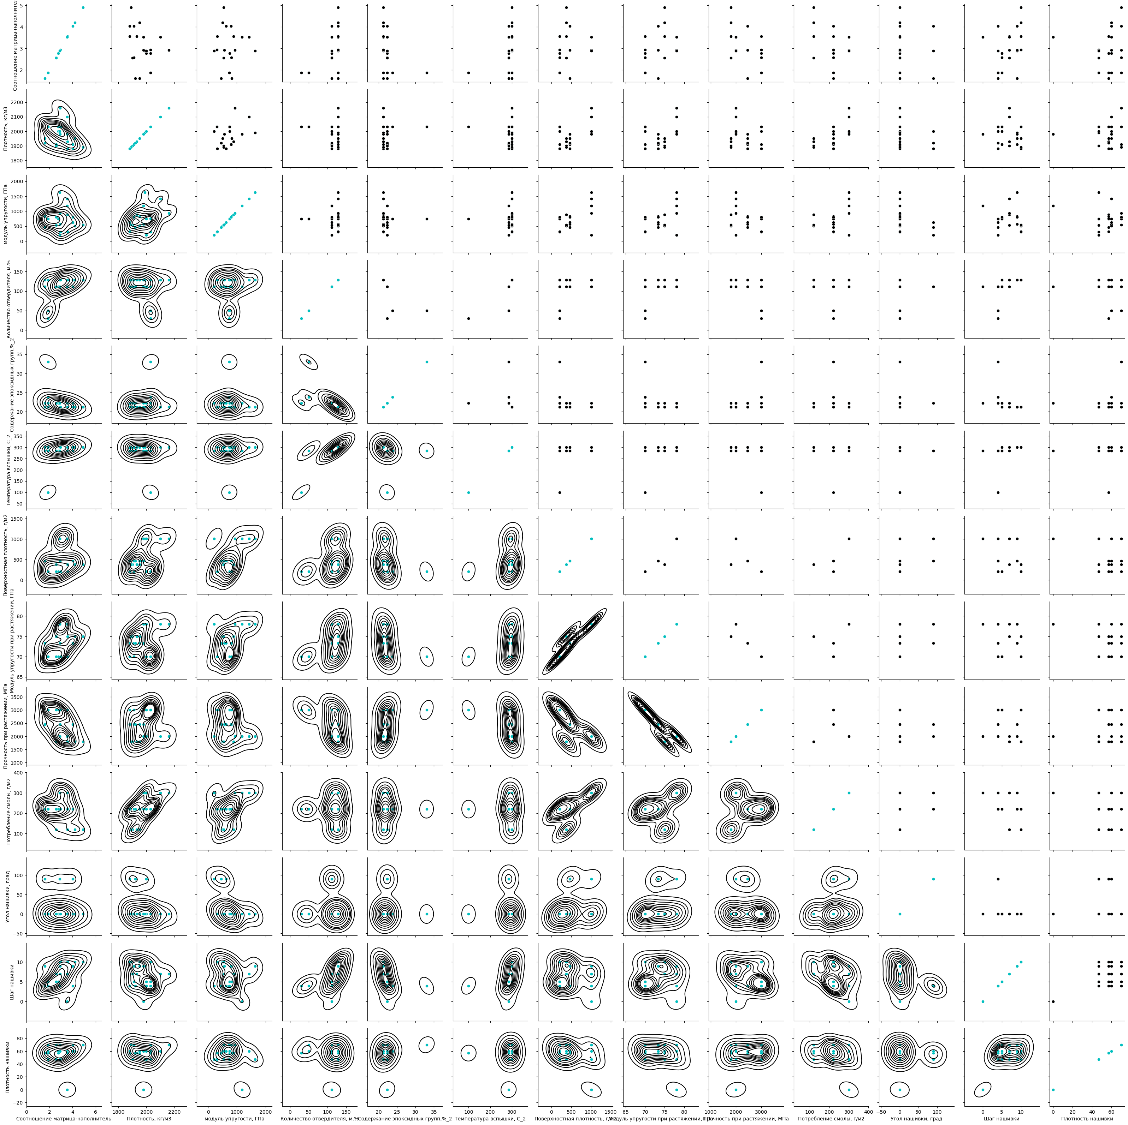
Аналитика
На графиках рассеяния можно наблюдать, что некоторые точки стоят далеко от общего облака

Slide 8
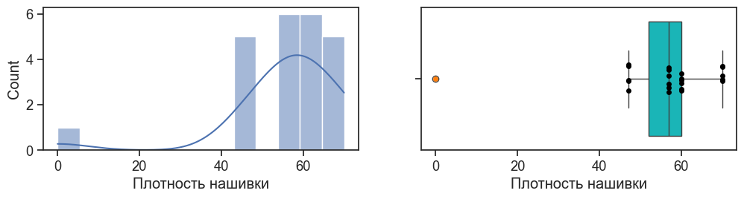
Обработка данных
Рассмотрены 2 метода выявления выбросов для признаков :
метод 3-х сигм;
метод межквартильного интервала
Воспользовавшись этими методами на нашем датасете было найдено:
3 выброса методом 3-х сигм;
59 выбросов методом межквартильного интервала расстояний.
После очистки от выбросов в датасете осталось 11 строк

Slide 9
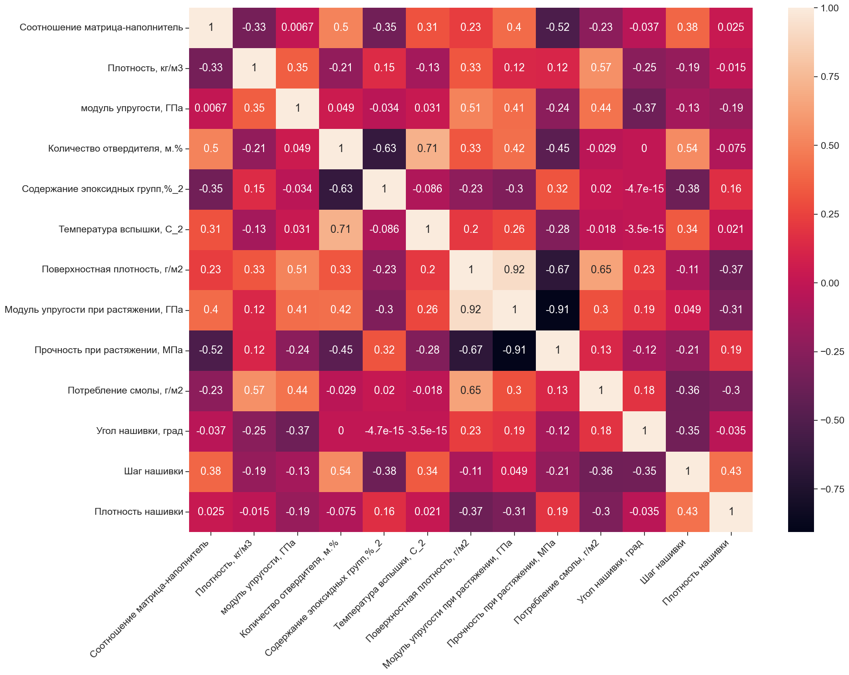
Аналитика
Линейная регрессия (LinearRegression)
Лассо (LASSO) регрессия
Случайный лес
Метод k-ближайших соседей (KNeighborsRegressor)
Метод опорных векторов для регрессии (SVR)
Градиентный бустинг
Деревья решений
Нейронная сеть

Slide 10
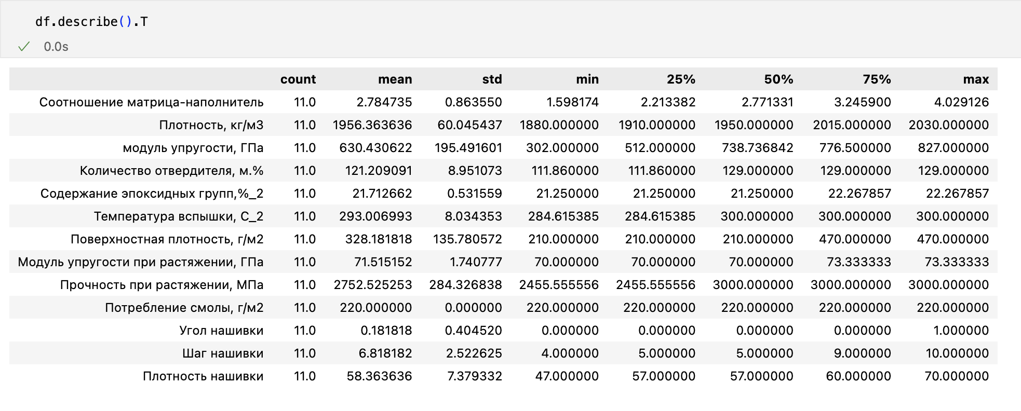
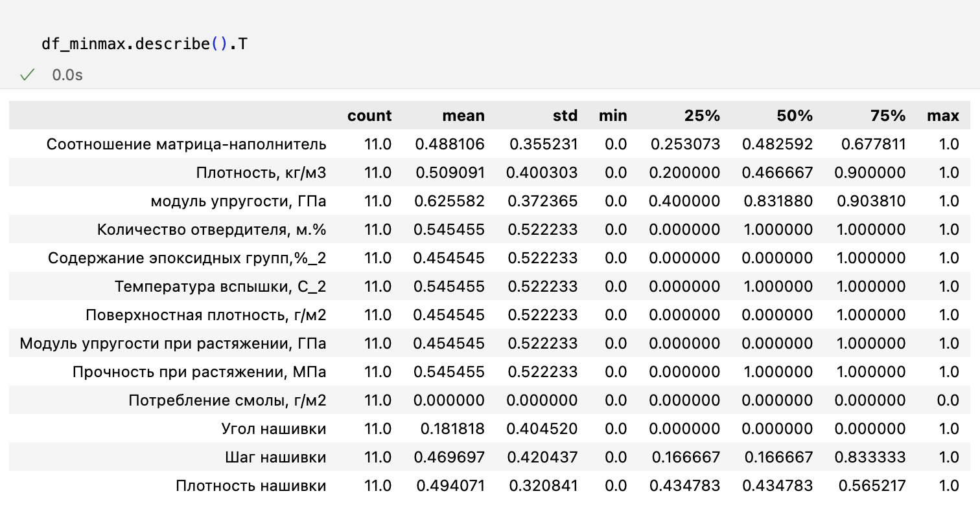
MinMaxScaler
Это действие полезно тем, что теперь мы можем визуально сравнивать наши признаки между собой и также можем подавать наш нормализованный датасет на вход машинному обучению

Slide 11
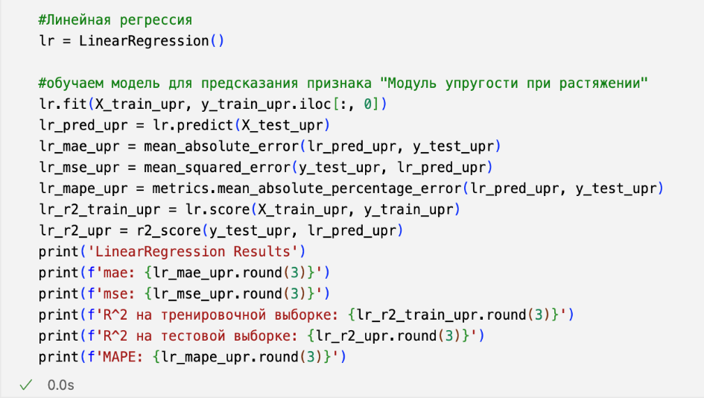
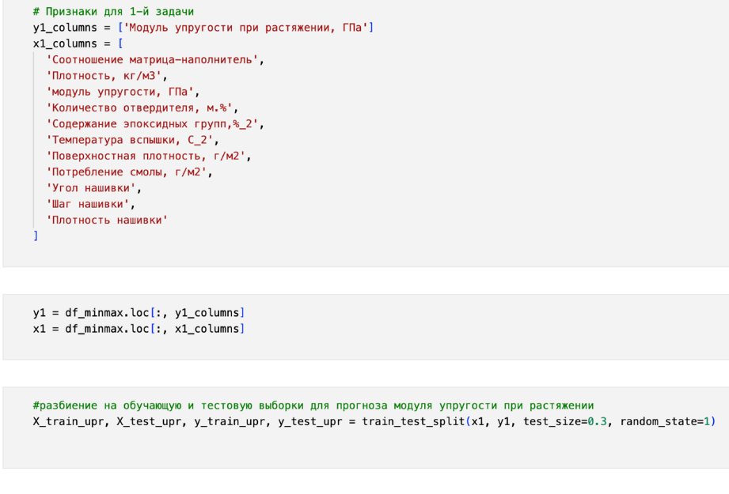
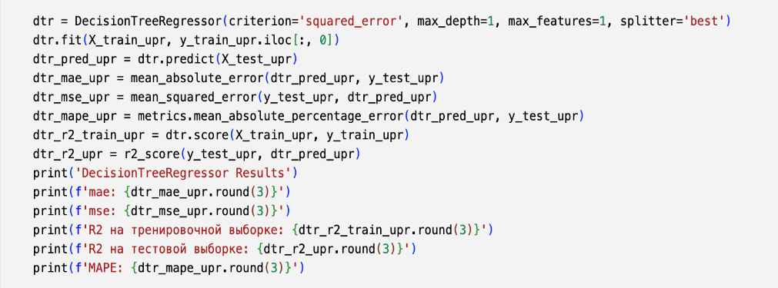
Практическая часть

Slide 12
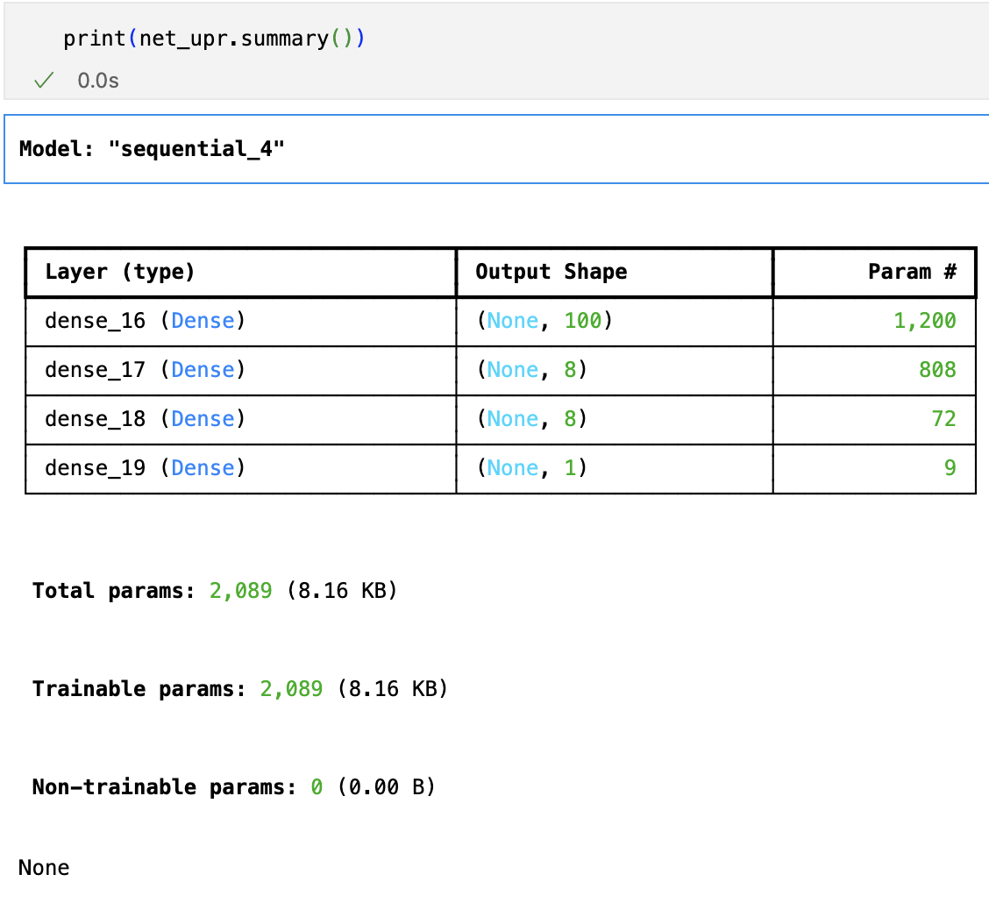
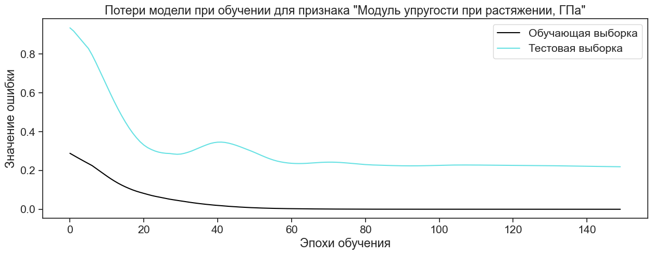
Практическая часть
Архитектура нейросети
График обучения нейросети

Slide 13
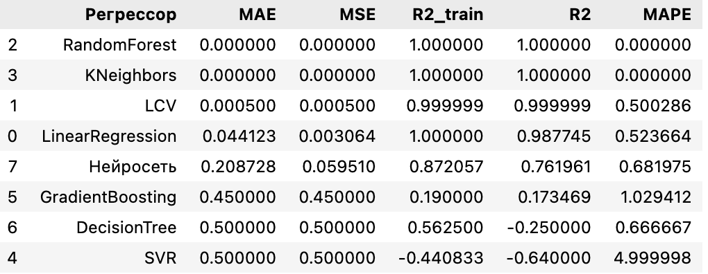
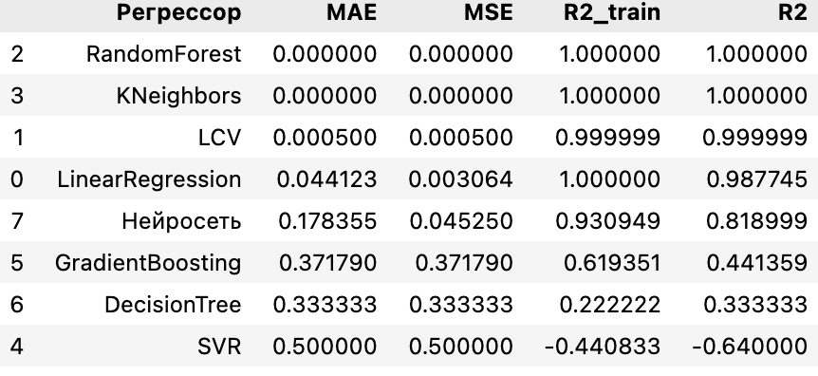
Практическая часть
Результаты моделей для прогноза признака «Модуль упругости при растяжении, ГПа»
Результаты моделей, прогнозирующих «Прочность при растяжении, МПа»

Slide 14
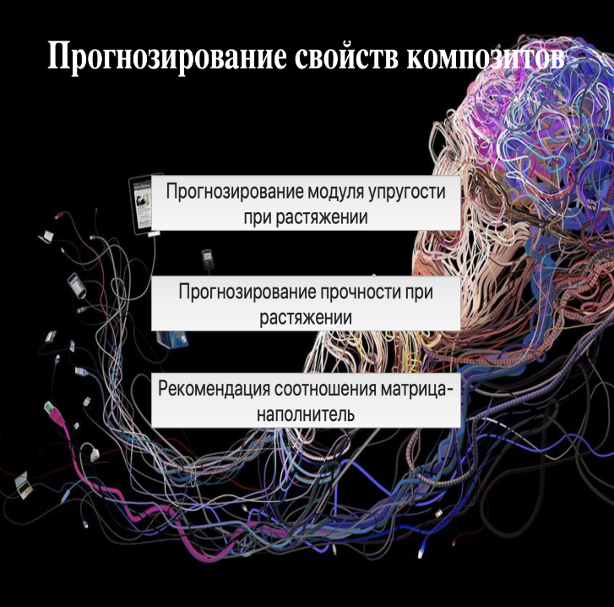
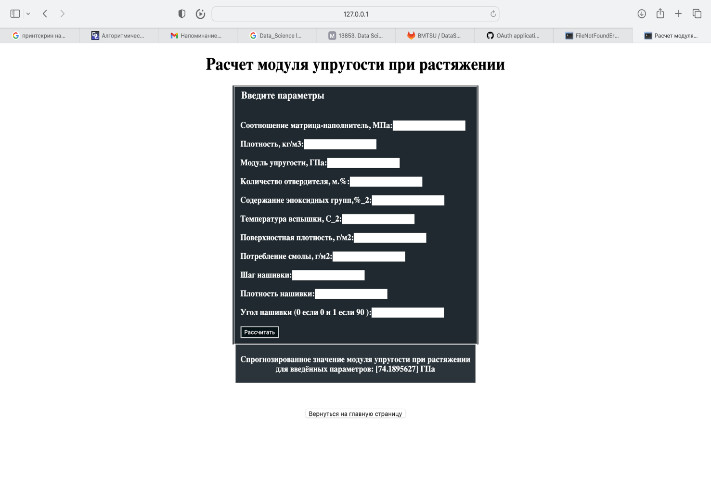
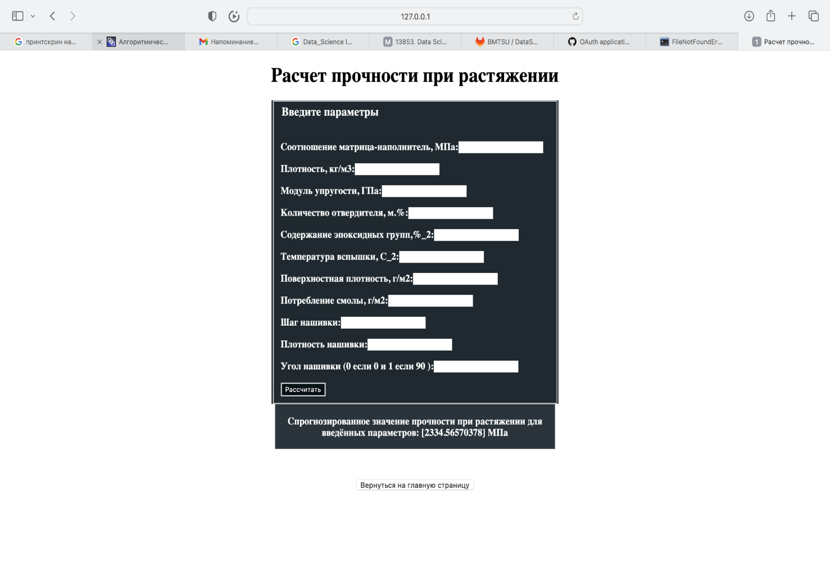
Web-App

Slide 15


Заключение
Проведенное исследование позволило разработать рабочие модели, которые демонстрируют определённый потенциал в решении задач прогнозирования конечных свойств композиционных материалов. Однако, ограниченность исходных данных существенно сказывается на надежности и обобщаемости полученных результатов. Для достижения более точных и устойчивых моделей необходимо провести дополнительные исследования с использованием значительно большего объема данных. Это позволит не только улучшить качество моделей, но и расширить их применение в практических сценариях.

Slide 16
Докладчик М.С. Казаков

